Slide 1

Číslo projektu | CZ.1.07/ 1.5.00/34.0673
Název školy | SOU a ZŠ Planá, Kostelní 129, Planá
Vzdělávací oblast | Vzdělávání pro zdraví
Předmět | Zdravověda
Tematický okruh | Stáří
Název materiálu | Časté problémy seniorů
Číslo materiálu | VY_32_INOVACE_4C_ZDR_14(20)
Autor | Andrea Ječmenová
Datum tvorby | 01.09.2012
Všechna neocitovaná díla jsou dílem autora.

Slide 2
Anotace
Prezentace Microsoft PowerPoint přibližuje současný postup ošetřování a přístup k seniorům.
Prezentace je určena jako podpůrný materiál k výkladu učitele, lze použít i k opakování učiva.
Cílem prezentace je studentům vštípit moderní pojetí péče o seniory.

Slide 3
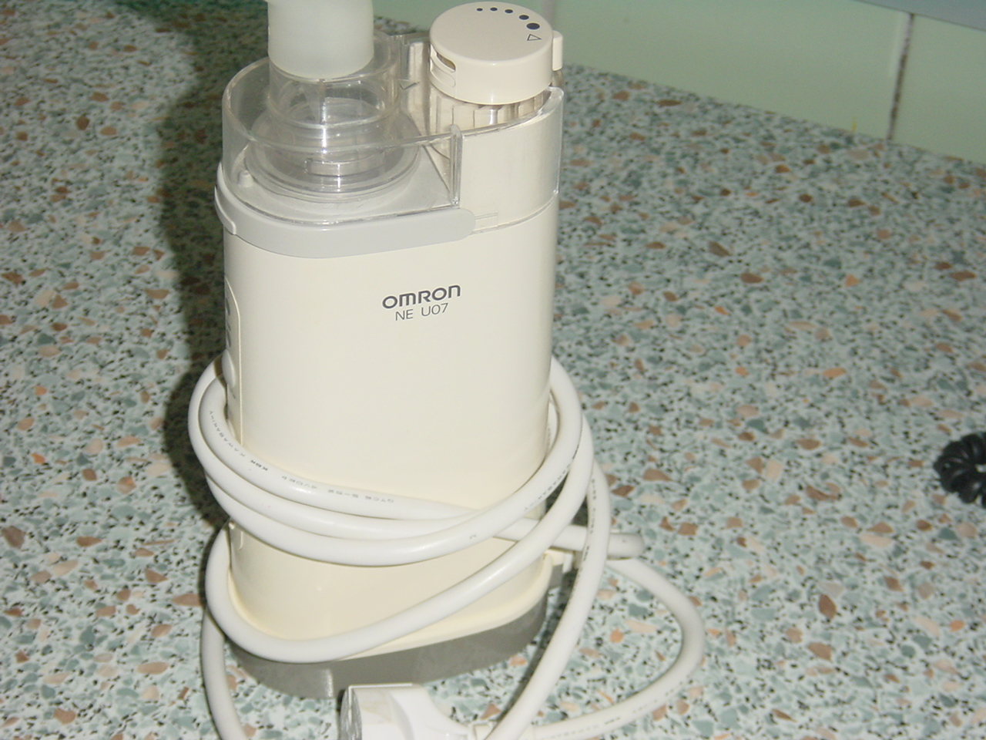
Časté problémy seniorů
Andrea Ječmenová 2012

Slide 4
Pohyb, pády
omezený pohyb, pomalejší nejistá chůze => stabilitu zvyšují kompenzační pomůcky
s věkem stoupá počet pádů => v oš. péči je musíme vždy předvídat =:> vždy si uvědomit, že pád může mít vážné následky
je třeba poznamenat, že je povinností oš. personálu řádně a přesně zaznamenat do dokumentace seniora okolnosti každého pádu

Slide 5
Dekubity
Inkontinence moči a stolice:
představují častý problém u imobilních, inkontinentních, zesláblých seniorů
seniorům se všechny rány hůře a déle hojí => proto pečlivě sledujeme stav kůže, eliminujeme vlhkost kůže, polohujeme, používáme antidekubitální pomůcky
uvědomit si, že tento stav senioři prožívají obtížně, vede k izolaci seniora, k mrzutým až depresivním náladám, ke sníženému sebevědomí => používáme vhodné pomůcky, upravíme prostředí seniora, pečujeme o kůži a genitálie

Slide 6
Výživa a poruchy výživy
poruchy příjmu potravy u seniorů jsou častým jevem
ve stáří, klesá množství trávicích enzymů a klesá funkční schopnost trávicího traktu => omezování množství přijaté potravy, především nadýmavé potraviny, nebo naopak nadměrný přísun nevhodné stravy, která vede k obezitě
senioři nepotřebují velké množství jídla, avšak musí být energeticky hodnotné, vyvážené a dobře stravitelné => více menších porcí během dne
dbáme na dostatečný příjem vitamínů, vlákniny a minerálních látek
strava má být mnohostranná a lehce stravitelná, příjem energie odpovídá sníženému pohybu => omezujeme tučná a sladká jídla
bereme ohledy na individuální zvyky a stravovací návyky seniorů
podáváme jídlo vždy dostatečně teplé

Slide 7
Pitný režim
častá je DEHYDRATACE => ztráta pocitu žízně, strach z nočního močení, inkontinence a možného zápachu, snížená hybnost => při ošetření dbáme na dostatečný příjem vhodných tekutin až 2 litry denně, tekutiny mají mít takovou teplotu, která seniorovi vyhovuje, není vhodné podávat hodně studené tekutiny
tekutiny podáváme pravidelně během celého dne, není vhodné vypít větší množství tekutin najednou, aby nebyl přetížen kardiovaskulární systém

Slide 8
Spánek
dbát, aby během spánku senior načerpal dostatek fyzických i psychických sil =>nedostatečný
spánek se negativně odráží na náladě, vykonávání
denních aktivit, na chuti být aktivní a řešit
problémy
ve stáří je běžný odpolední spánek => nenahrazuje noční spánek
v noci musí být zajištěn klid, chodit spát ve stejnou dobu, upravené lůžko, někdy nutné užívání
Hypnotik

Slide 9
Smyslové poruchy
běžnou součástí stárnutí a stáří => zhoršení zraku a sluchu=> pravidelné kontroly, správní kompenzační poruchy => brýle, naslouchátko

Slide 10
Psychické problémy
příčinami jsou : pesimistický postoj k životu, kognitivní poruchy, špatný způsob životního stylu, samota a nezájem rodiny, zvyšující se závislost na okolí a snižující se soběstačnost seniora => vznik depresí a sociopatií => zajistit vhodnou komunikaci, navodit důvěrný a empatický vztah, zajišťovat sebepéči, denní aktivity, motivovat ke chuti do života.

Slide 11
Kontrolní otázky a cvičení
Proč věkem stoupá riziko pádů a jak ho v péči o seniory odstraňujeme?
Jaké problémy nastávají u imobilních, inkontinentních, zesláblých seniorů?
Proč jsou, častým jevem poruchy příjmu potravy a tekutin u seniorů?
Úkol :
Písemně zpracujte, na co správně dbát v péči o seniora, aby načerpal dostatek fyzických i psychických sil.

Slide 12
Použité zdroje
Mgr. et Mgr.Jana Mlýnková
Péče o staré občany
Grada Publishing,a.s.,2011
ISBN 978-80-247-3872-7
Fotografie archiv autorky

